Slide 1

Programador de Sistemas
Professor
Gelvazio Camargo

Slide 2

Linguagens de Programação

Slide 3

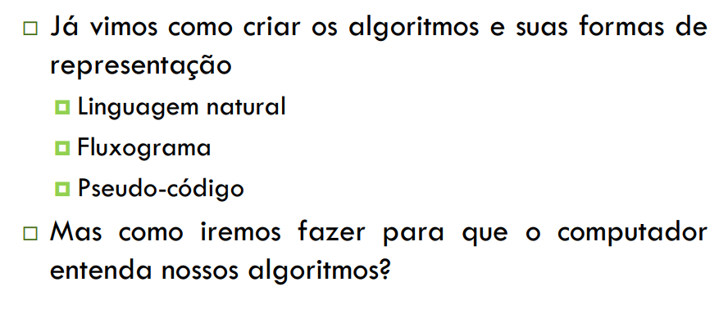
Introdução

Slide 4
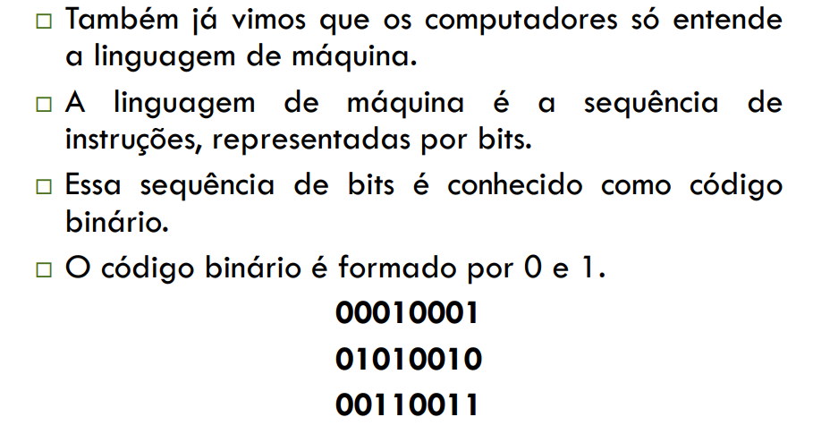
Introdução

Slide 5
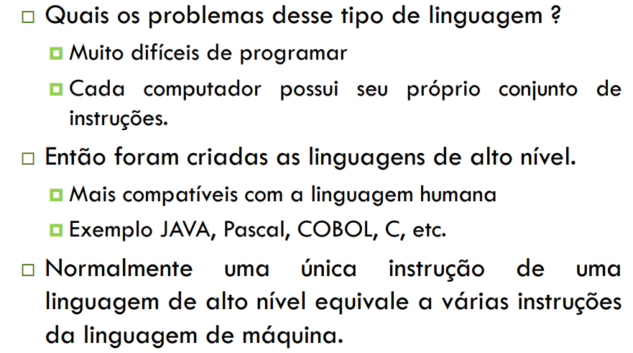
Introdução

Slide 6
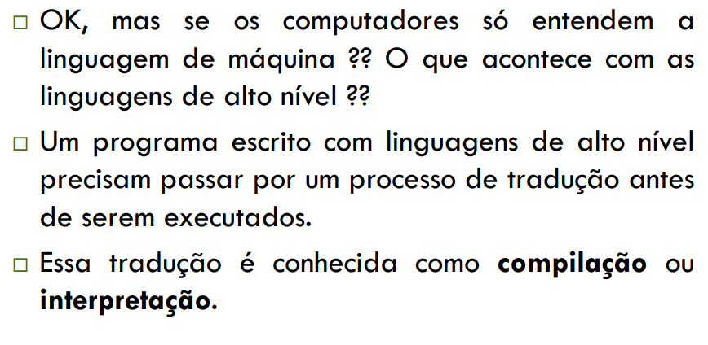
Introdução

Slide 7
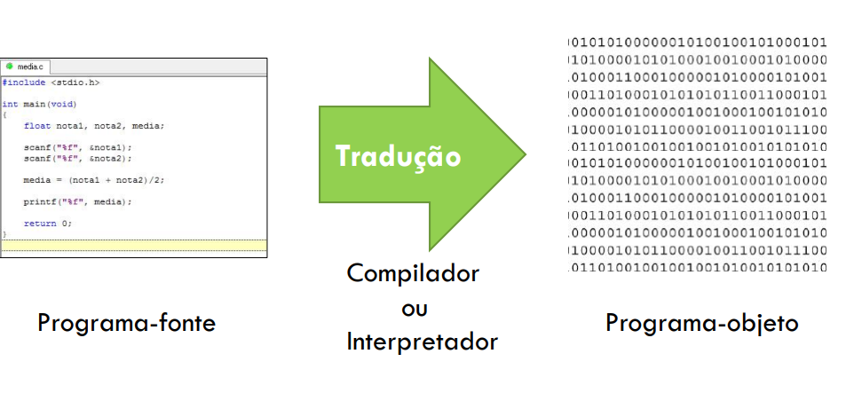
Introdução

Slide 8
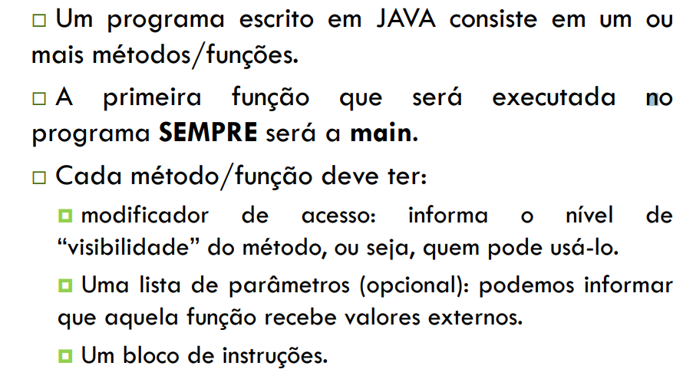
A linguagem JAVA

Slide 9
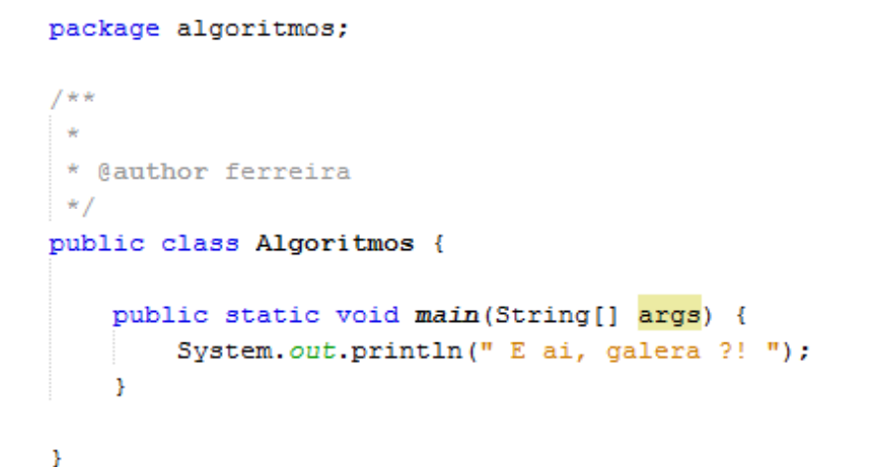
A linguagem JAVA

Slide 10
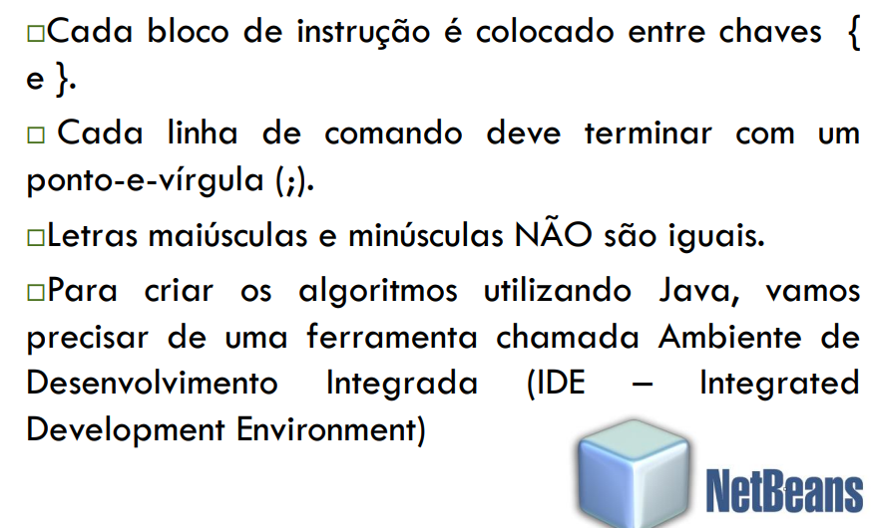
A linguagem JAVA

Slide 11
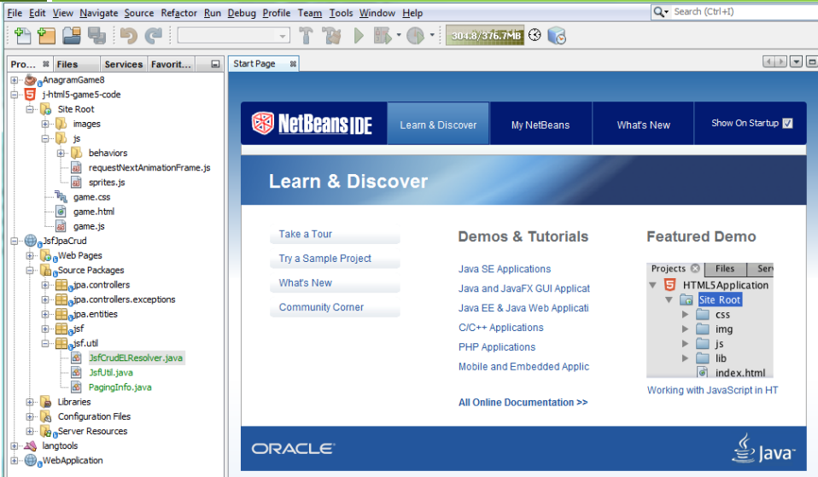
Utilizando o Netbeans

Slide 12


Slide 13


